Slide 1
Все профессии нужны, все профессии важны!
муниципальное бюджетное дошкольное образовательное учреждение детский сад No9
Проект «Профессии моих родителей»
Проект подготовили:
Сарахман В.А., воспитатель,
семья Корневых.
г. Новочеркасск, 2024г.

Slide 2
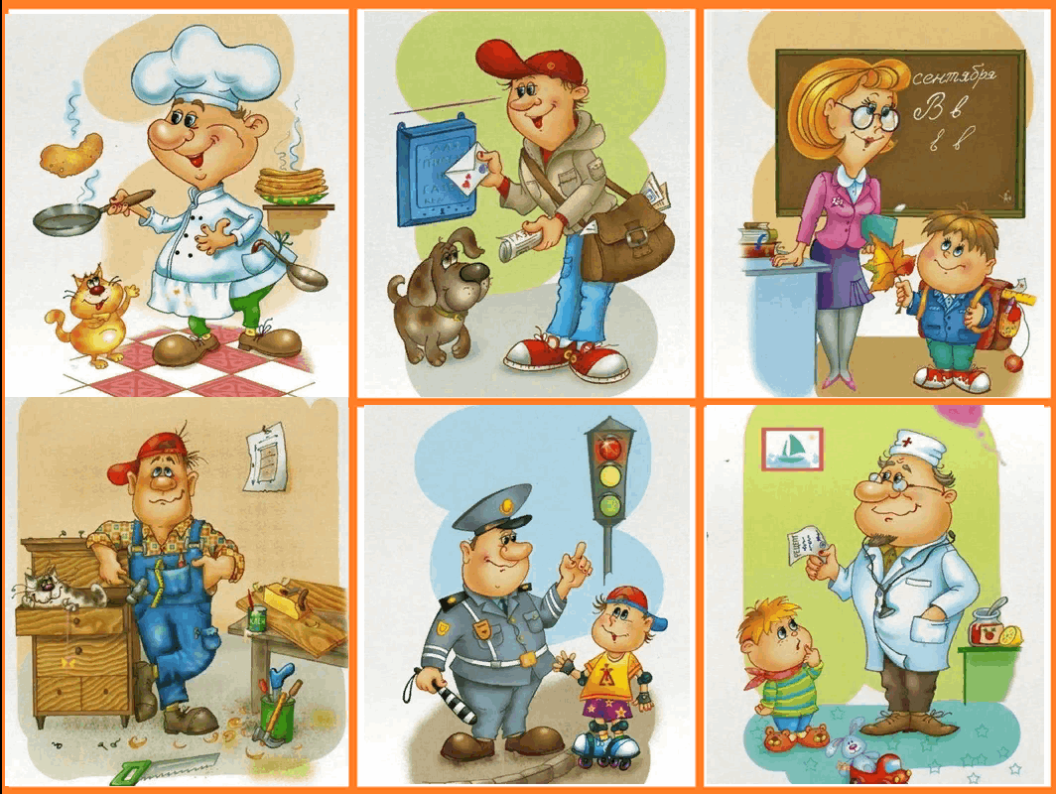
ЗАДАЧА:
Основная цель:
ПОЗНАКОМИТЬСЯ С ПРОФЕССИЯМИ СВОЕЙ СЕМЬИ
УЗНАТЬ У РОДИТЕЛЕЙ ГДЕ ОНИ ПОЛУЧИЛИ ОБРАЗОВАНИЕ ПО ЭТИМ ПРОФЕССИЯМ

Slide 3
Знакомьтесь с моей семьей
Я
Это моя мама
Это мой папа
Корнева Лена
Корнева Гуля
Корнев Дима

Slide 4
Мой папа по профессии военнослужащий. Образование он получил в Тульском артиллерийском инженерном институте . Первый контракт с МО заключил в 2007 г.
Папина профессия очень важна , он защищает нашу Родину !

Slide 5
У моей мамы две профессии, первая и самая важная, это фельдшер, она училась в Волгоградском медицинском колледже. Потом она поступила Волгоградский государственный университет, и получила вторую профессию - специалист по социальной работе.
Сейчас моя мама работает медицинской сестрой в стоматологии, работает она очень давно с 2007 г., она очень любит свою работу, ей нравится помогать людям .

Slide 6
Спасибо за внимание!
У моих родителей очень интересные и нужные профессии. Узнавая о профессиях своих родителей, я получила первые знания о профессиях.
Я пока ещё не знаю кем хочу стать, но знаю, что мои родные мне в этом помогут!

